Slide 1
Lecture 6 循环神经网络 RNN & LSTM
Notes:
Preparing the demo
Extra topic:
maybe I can talk about relation extraction
Rest:
Paragraph vector
Introducing document vector
convolutional DSSM or parsing tree
Introducing the whole representation
Topic covered:
Motivation: meaning representation
Meaning of one word:
predict the next word
structure
How to train 1
why? What we get (done)
other structure 1
Meaning of a sentence:
Deep Semantic 1
+ convolution 1
Paragraph Vector 1
Outlook: parsing, composition

Slide 2
内容
RNN
LSTM
应用举例
https://zhuanlan.zhihu.com/p/32085405

Slide 3
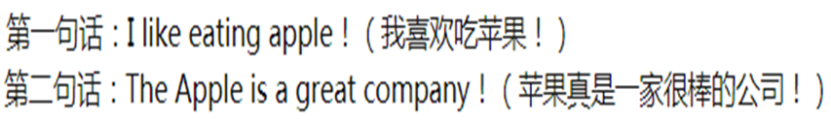
RNN(Recurrent Neural Network)
循环神经网络(RNN)是一种常用于处理序列(句子)数据的神经网络。
比如，某个单词的意思会因为上下文提到的内容不同而有不同的含义，RNN能较好地解决这类问题。

Slide 4
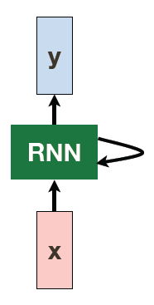
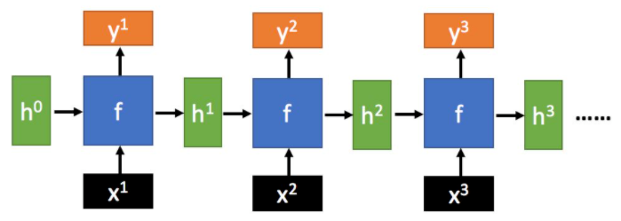
RNN
循环的形式
展开的形式

Slide 5
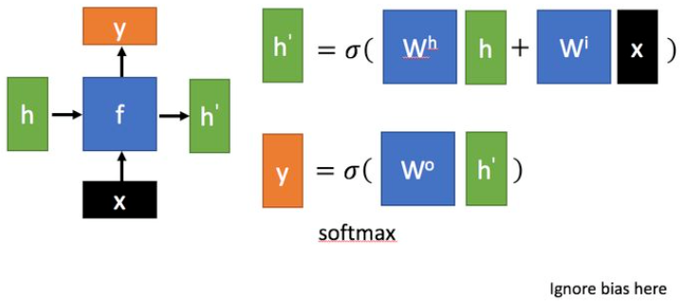

RNN 单元：任一时刻的计算过程

Slide 6



RNN:所有时刻共享参数矩阵

Slide 7
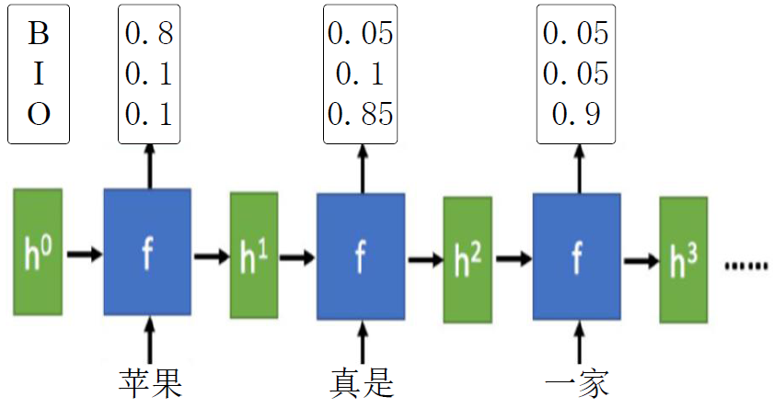
RNN用于实体识别

Slide 8
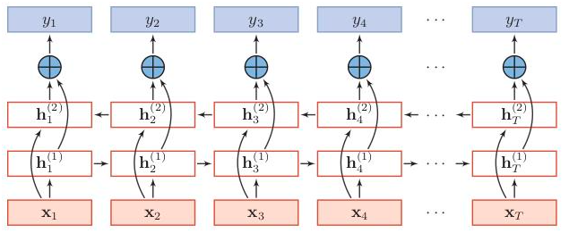
双向RNN
同时建模从左至右的上文和从右至左的下文

Slide 9

双向RNN是否更好？

Slide 10
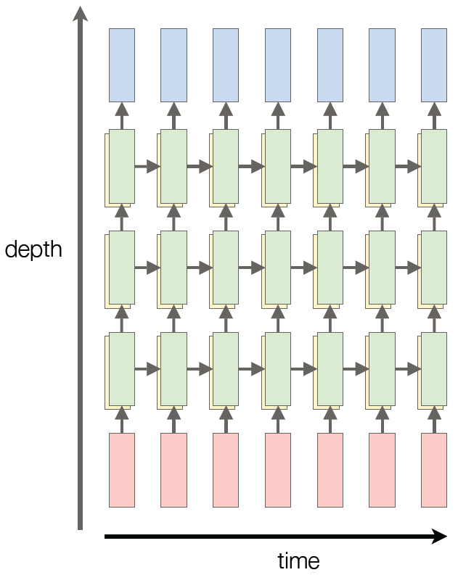
Deep RNN (多层)

Slide 11
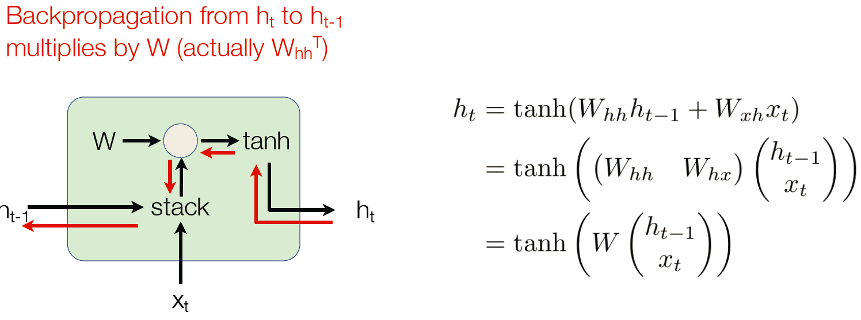
RNN的训练：梯度流
h

Slide 12
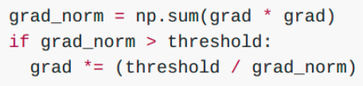
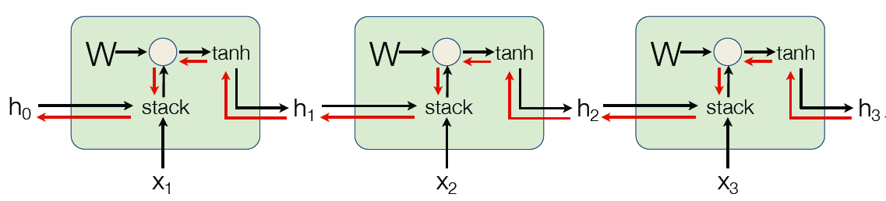
RNN训练的问题：梯度爆炸
计算序列前面的梯度需要多次W和tanh的导数相乘，如果W的最大奇异值大于1，则梯度可能爆炸
有效的解决办法，直接缩放。

Slide 13
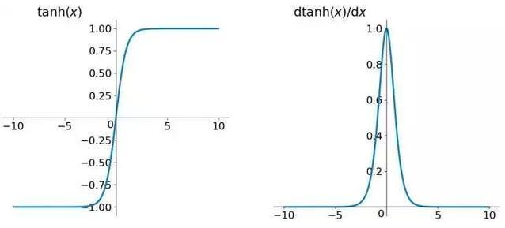
RNN训练的问题：梯度消失
计算序列靠前面的梯度需要多次W和tanh的导数相乘，如果W的最大奇异值小于1，则梯度可能消失
解决办法：改变网络的结构。

Slide 14
LSTM(Long Short-term memory)
LSTM是一种特殊的RNN，主要是为了解决长序列训练过程中的梯度消失和梯度爆炸问题。
相比于原始的RNN，LSTM能够在更长的序列上有更好的表现。
目前仍常用于对句子进行建模。

Slide 15
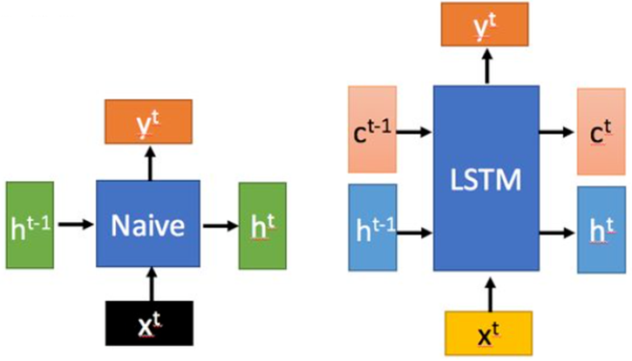

LSTM与RNN的区别

Slide 16
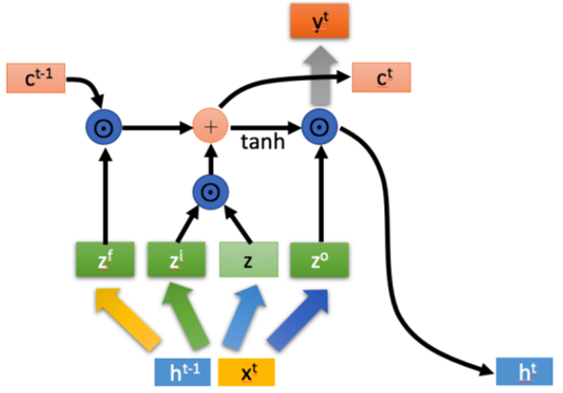
LSTM 单元
三个输入：h^{t-1}, c^{t-1}, x^{t}，三个输出：h^{t}, c^{t}, y^{t}
三个门：输入门 z^{i} ，遗忘门 z^{f} ，输出门 zº

Slide 17
LSTM单元：三个门
z^{f}, z^{i}, zº是由拼接向量乘以权重矩阵之后，再通过一个sigmoid激活函数转换成0到1之间的数值，作为一种门控状态。
z 是经非线性变换后的输入信息。

Slide 18
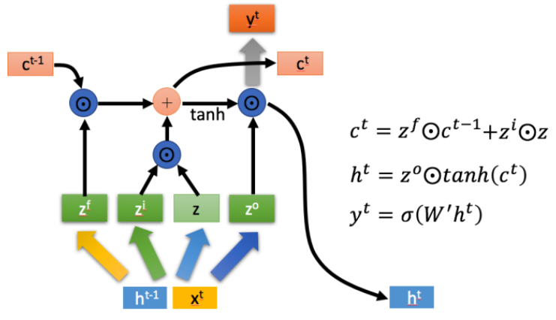
LSTM单元：三个输出

Slide 19
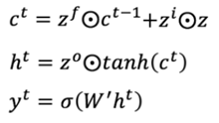
LSTM 单元：三个输出
输入门 z^{i} ：将当前时刻的输入z有选择性地进行“记忆”。
遗忘门 z^{f}：选择性地忘记上一个时刻传进来的输入c^{t-1}。
输出门 zº ：决定哪些信息将会被当成当前时刻的输出。

Slide 20
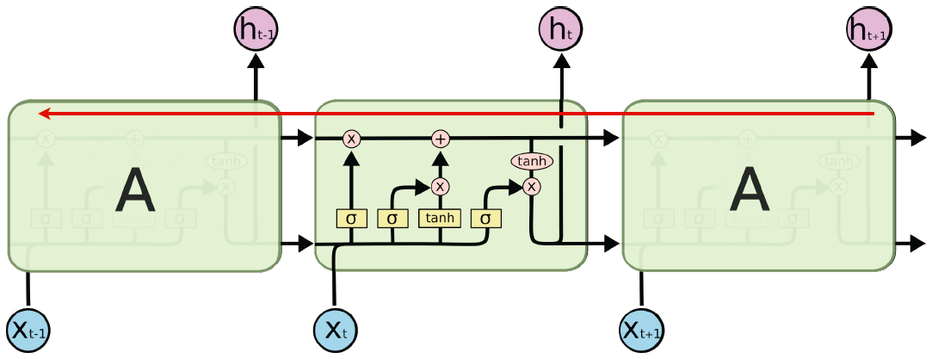
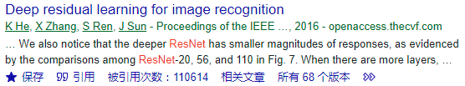

LSTM 梯度消失？
c^{t} 这条信息流是累加操作，那么梯度流也是累加的，与ResNet网络的思路类似。
h^{t} 这条信息流依然是累乘操作。

Slide 21
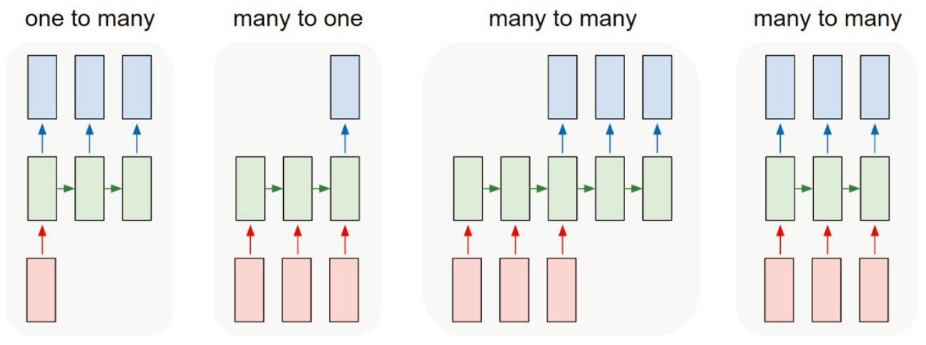
RNN/LSTM应用场景
图片
标题生成
句子分类
机器翻译对话系统
序列标注：
分词、
实体识别等

Slide 22
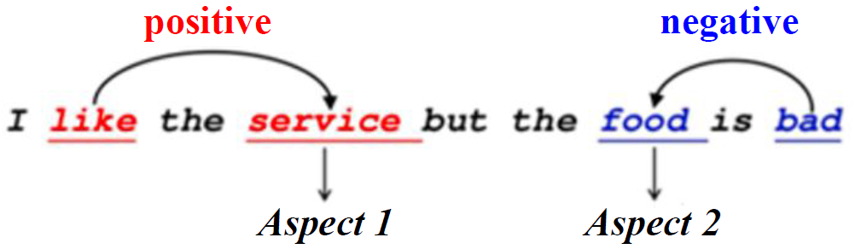
应用举例: Aspect-Aware LSTM
任务：Aspect-level Sentiment Classification
IJCAI 2019 的论文

Slide 23
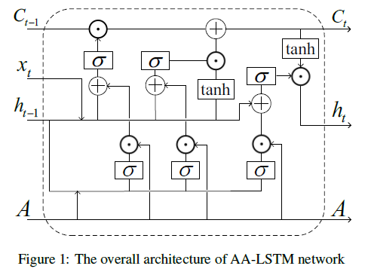
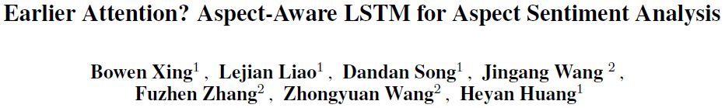
应用举例: Aspect-Aware LSTM

Slide 24
Papers
http://colah.github.io/posts/2015-08-Understanding-LSTMs/
https://zhuanlan.zhihu.com/p/47802053 详细实现
Learning Phrase Representations using RNN Encoder–Decoder for Statistical Machine Translation, EMNLP 2014
Bidirectional LSTM-CRF Models for Sequence Tagging, 2015
Dimensional Sentiment Analysis Using a Regional CNN-LSTM Model, ACL 2016
LSTM: A Search Space Odyssey, TNNLS 2017
Earlier Attention? Aspect-Aware LSTM for Aspect Sentiment Analysis, IJCAI 2019

Slide 25
Q&A

